Slide 1
Гор Агабекян
Мой любимый уголок города

Slide 2
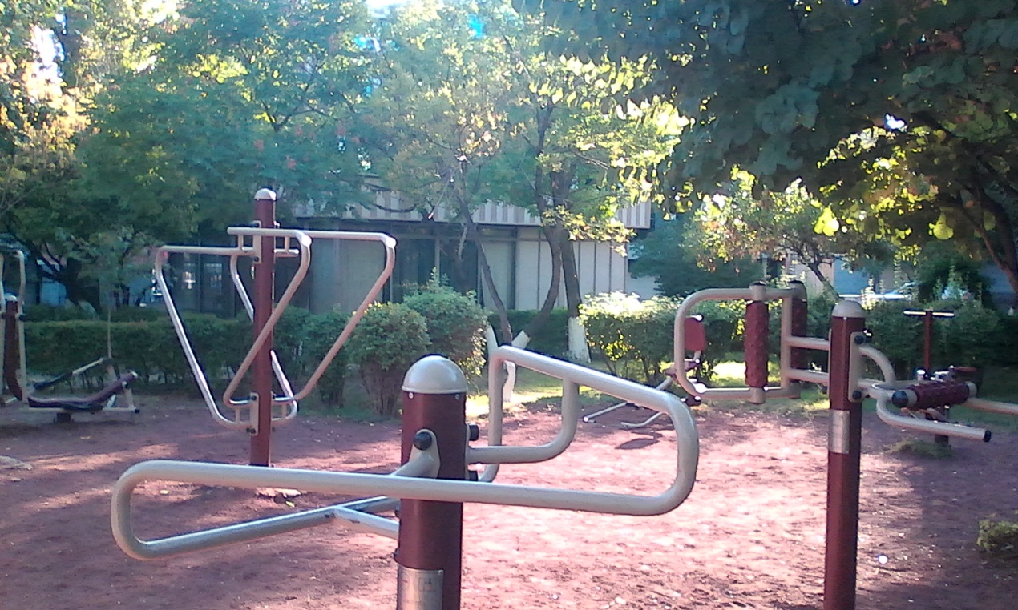
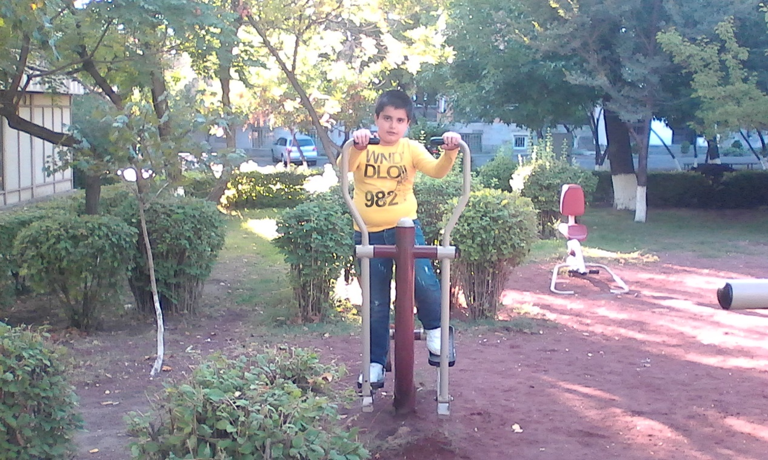
Здравствуйте, меня зовут Гор. Я вам расскажу, какой мой любимый уголок. Моё любимое место -это парк Праги. Парк находится недалеко от нашего дома. Я люблю это место и бываю там каждый день.

Slide 3
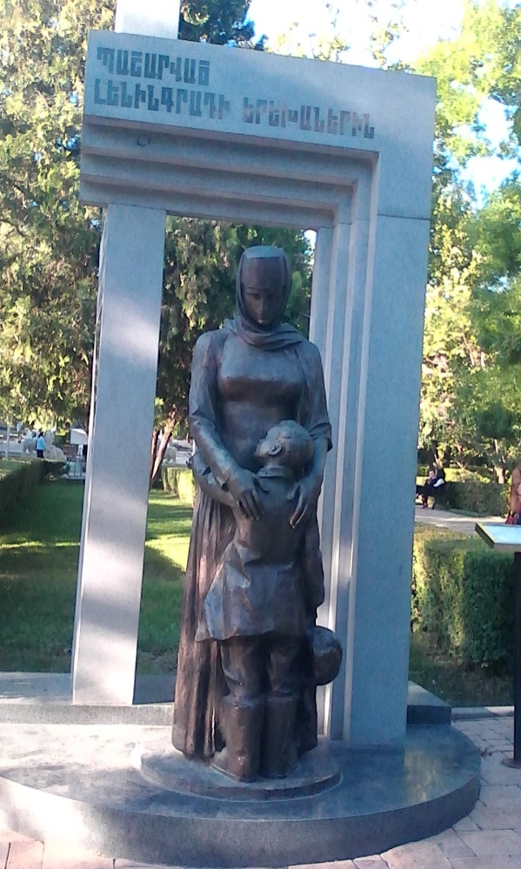
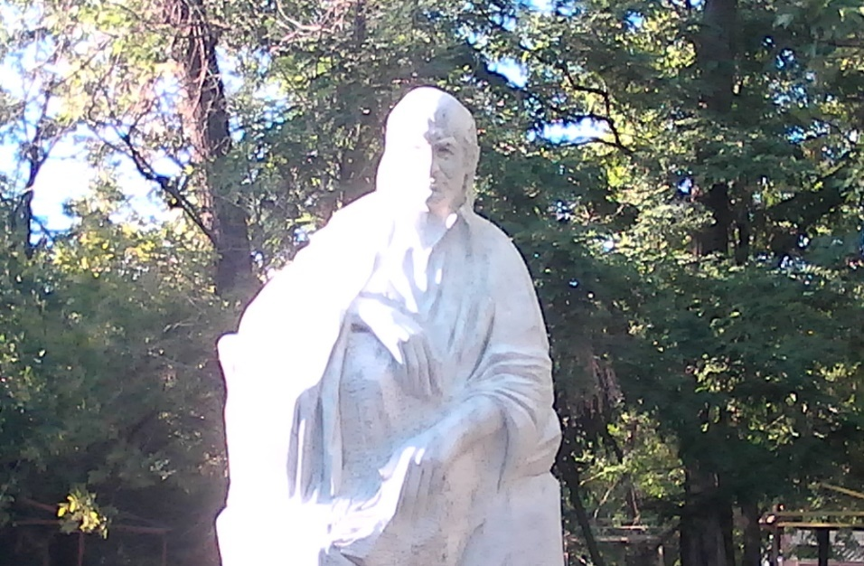
Там время проходит очень быстро. Там я играю с другими ребятами ,которые там бывают.
Иногда мы встречаемся и просто говорим. Больше всего мне нравятся городские скульптуры.
Это памятник Ваагна Давтяна

Slide 4
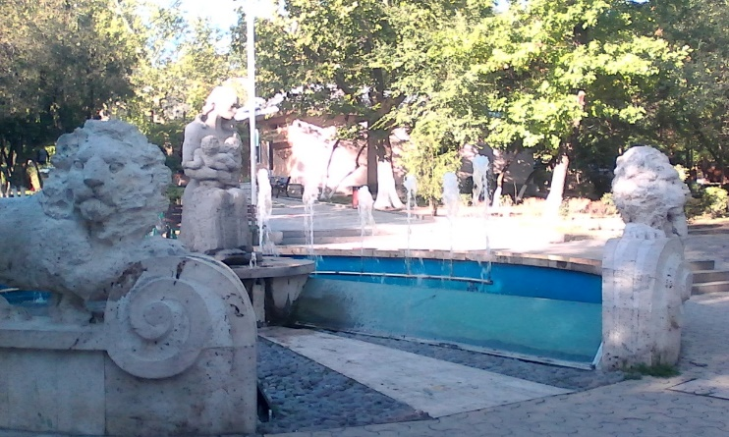
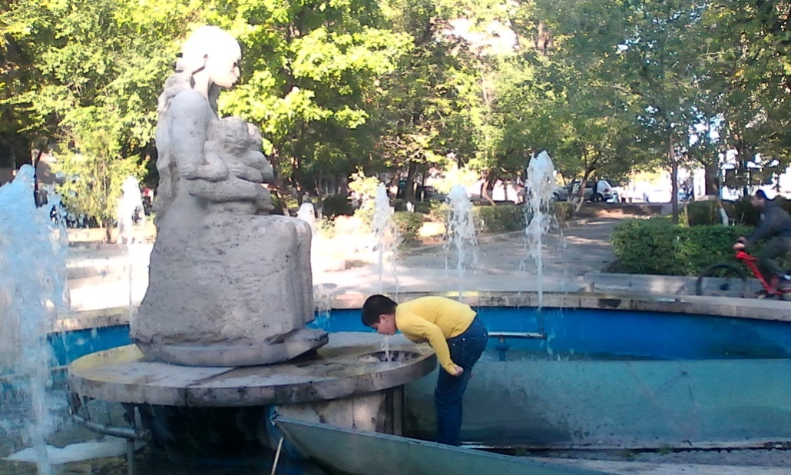
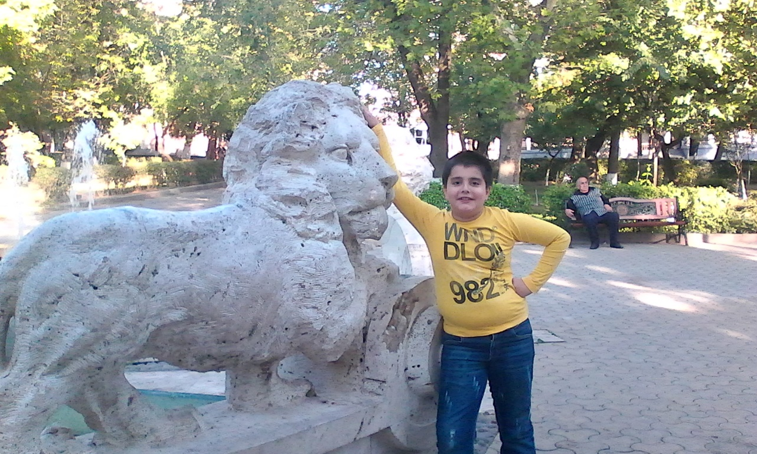
Это моё любимое место в городе.
Конец

